Slide 1
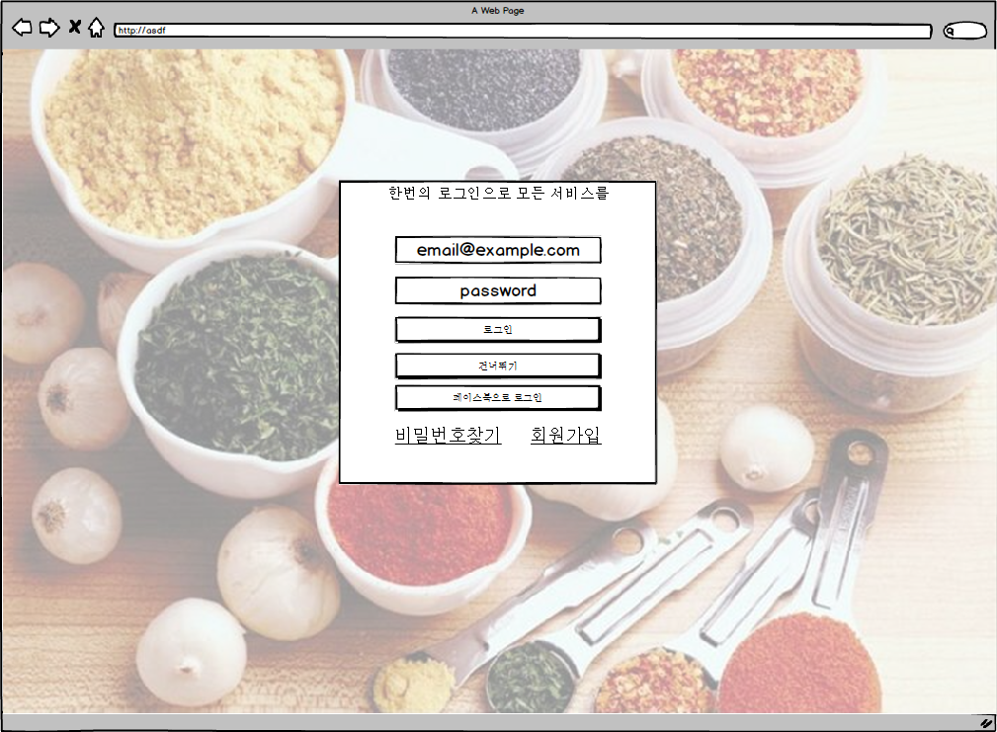
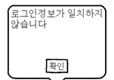
화면제목
웹 초기 메인화면이다
페이지 경로
프로그램의 메인화면
1
MainFlow3. 사용자는 시스템에게 로그인 방법(N-1)을 선택한다
Description(전상우)
1 | 로그인 방법으로 이메일,페이스북로그인방법선택(이메일,건너뛰기(비회원),페이스북으로 로그인) 제공한다.
2 | 이메일로 로그인할 경우,로그인 정보(이메일,비밀번호)를 입력한다.
3 | 사용자가 서택한 로그인 방법에 해당하는 아이디가 존재하지 않을경우,비밀번호가 존재하지않을경우 “로그인정보가 일치하지 않습니다” 메시지 제공한다.
2
AltFlow3
사용자가 선택한 로그인 방법에 해당하는 아이디가 존재하지 않을경우
AltFlow4
사용자가 입력한 아이디에 해당하는 비밀번호가 존재하지 않는경우
1
이메일로
3
MainFlow5.
사용자는 시스템에게 로그인 정보를 입력한다.
Notes:
건너뛰기 -> 비회원으로 입장하다.

Slide 2
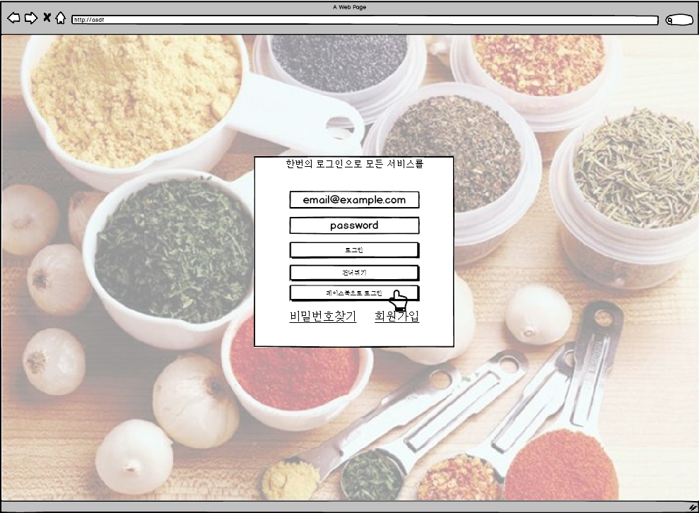
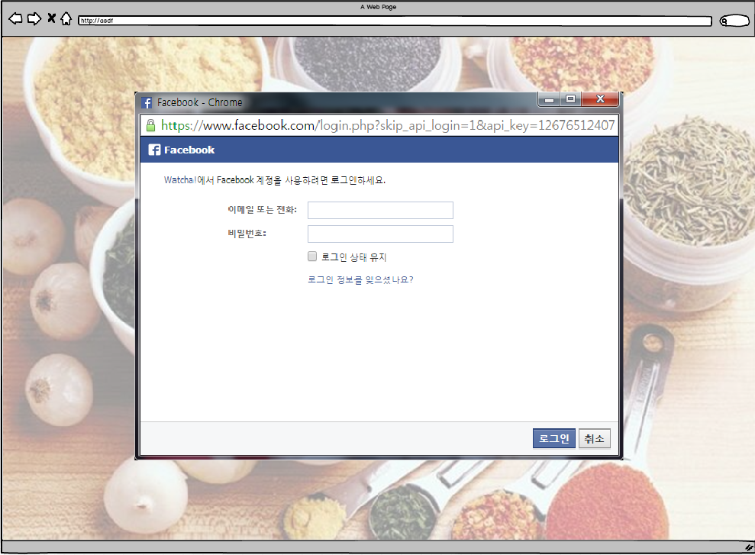
화면제목
이메일로 로그인 클릭화면이다
페이지 경로
프로그램의 메인화면에서 페이스북으로 로그인클릭한 후 이동한 화면
Description(권기호)
1 | 페이스북으로 로그인 버튼이다. 클릭하게되면 페이스북 로그인 창이 제공된다. (디바이스에서 처리)
1
2
1
3
4
5

